Slide 1

Programación Reactiva
Spring WebFlux / Reactor

Slide 2





Temario
Introducción
¿Que es es programación reactiva?
Operadores
Servicios Reactivos (Enfoque funcional/Enfoque anotaciones)
Consumir servicios reactivos (Feign Client/WebClient)

Slide 3

Programación Orientada Objetos -> Programación Funcional -> Programación Reactiva
JDK 1.0 - 1996
Programación Orientada a Objetos
JDK 1.1 - 1997
J2SE 1.2 - 1998
J2SE 1.3 - 2000
J2SE 1.4 - 2002
J2SE 5 - 2004
Java SE 6 - 2006
Java SE 7 - 2011
Java SE 8 (LTS) -2014
Programación Funcional
Java SE 9 - 2017
Programación Reactiva
Especificación
http://www.reactive-streams.org

Slide 4
Programación Orientada Objetos -> Programación Funcional -> Programación Reactiva
Java SE 10 - 2018
Java SE 11 (LTS) - 2018
Java SE 12 - 2019
Java SE 13 - 2019
Java SE 14 - 2020
Java SE 15 - 2020
Java SE 16 - 2021
Java SE 17 (LTS) - 2021
Java SE 18 - 2022

Slide 5
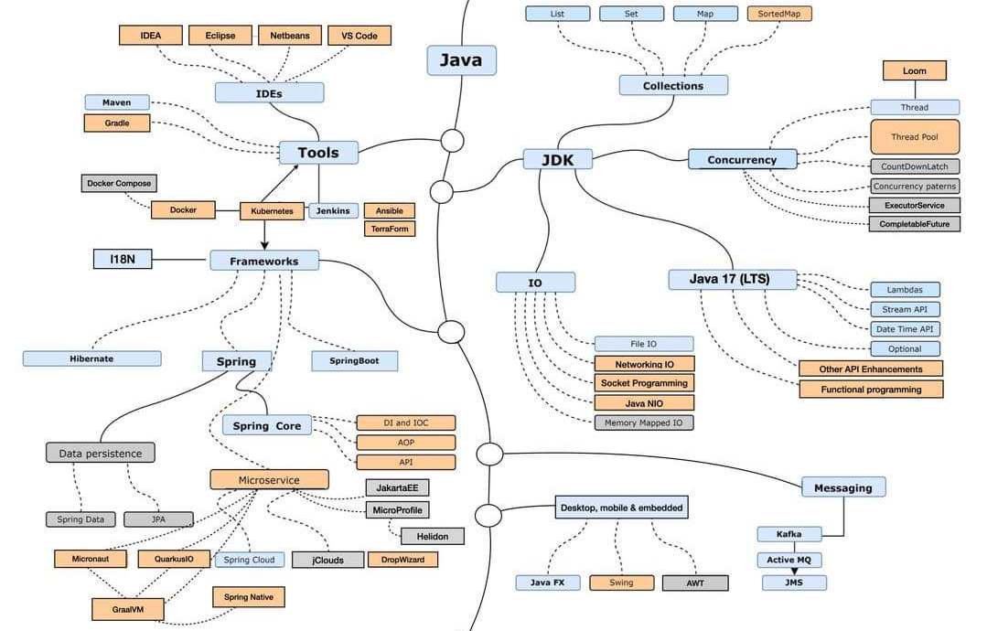
Roadmap Java

Slide 6
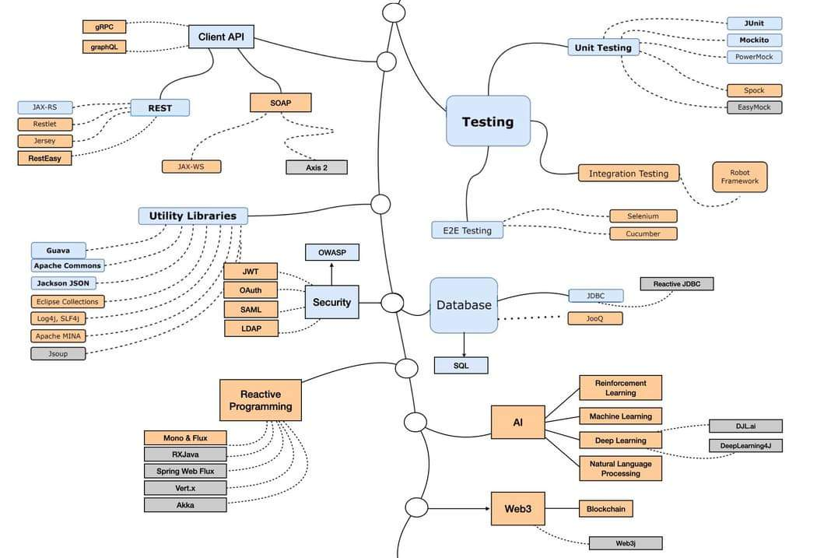
Roadmap Java

Slide 7
¿Que es la programación reactiva?
La programación reactiva es un paradigma de programación cuya principal característica es el uso de llamadas asíncronas no bloqueantes. Su concepción y evolución ha ido ligada a la publicación del Reactive Manifesto, que establecía las bases de los sistemas reactivos, los cuales son los siguientes:
Responsivos: El sistema responde a tiempo en la medida de lo posible por lo que aseguran la calidad del servicio
Resilientes: Se mantienen responsivos incluso cuando se enfrentan a situaciones de error.
Elásticos: Se mantienen responsivos incluso ante aumentos en la carga de trabajo.
Orientados a mensajes: minimizan el acoplamiento entre componentes al establecer interacciones basadas en el intercambio de mensajes de manera asíncrona.
https://www.reactivemanifesto.org/es

Slide 8
¿Cómo funciona?
El funcionamiento se basa en la utilización de un pool de hilos que se realiza en todos los procesos. Las tareas a realizar son encoladas y se van asignando a algún hilo libre del pool. En el momento en que tienen que realizar una llamada, esta se realiza de forma asíncrona y el hilo se libera de nuevo al pool para poder ser reutilizado.
https://docs.oracle.com/javase/9/docs/api/java/util/concurrent/Flow.html

Slide 9
¿Qué cambia al programar?
El principal cambio es que todo se basa en flujos (Reactive Streams). Dentro de los flujos se utilizan distintos operadores que reaccionan a los datos que le lleguen, transformándolos en nuevos flujos que podrán ser la entrada para otro operador distinto. Estos operadores no forman parte de la especificación de flujos reactivos (Reactive Streams), sin embargo actualmentes las librerías que la implementan los soportan.
El uso de Reactive Streams es similar al del patrón Iterator, como se muestra a continuación:
http://www.reactive-streams.org
Evento | Iterable | Reactive
Obtener dato | next() | onNext(Object data)
Error | throws Exception | onError(Exception)
Fin | !hasNext() | onComplete()

Slide 10
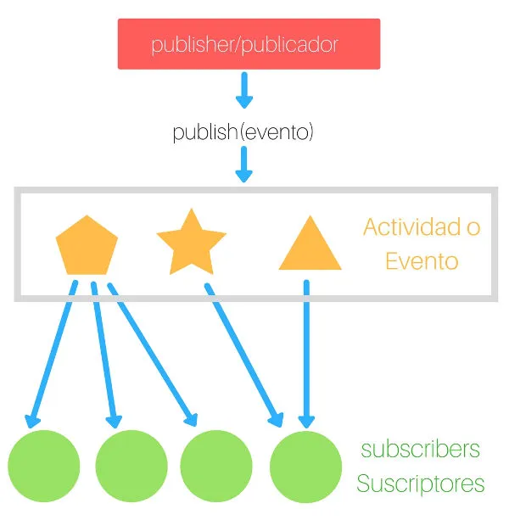
Patrón Publicador/
Suscriptor

Slide 11
¿Cómo se hace en Spring?
Existen dos librerías principales RxJava y Reactor para el manejo de flujos reactivos (Reactive Streams). Spring utiliza Reactor como su principal librería ya que forma parte de Pivotal. También utiliza una librería web específica para trabajar de forma reactiva llamada: Spring WebFlux. Esta sustituye a la librería habitual para web y trae, por defecto, el servidor Netty en lugar de Tomcat.
La API introduce los tipos Flux y Mono como implementaciones de Publicadores (Publisher), los cuales generan series de 0…N (Flux) y 0…1 (Mono) elementos respectivamente.
https://docs.spring.io/spring-framework/docs/current/reference/html/web-reactive.html
https://projectreactor.io/docs

Slide 12
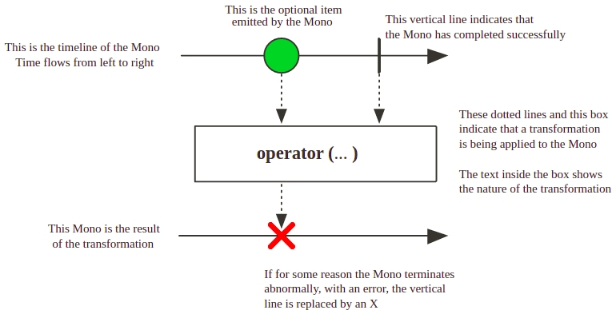
Mono

Slide 13
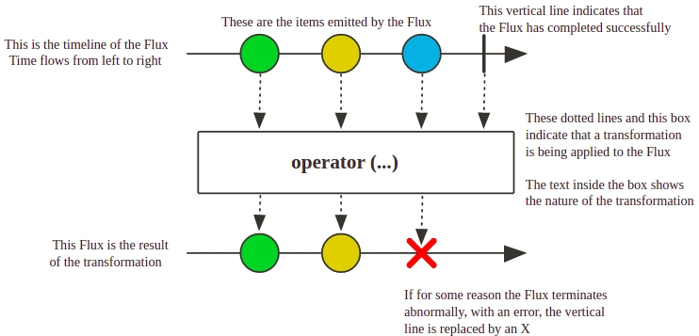
Flux

Slide 14
Operadores
Creating Observables
Transforming Observables
Filtering Observables
Combining Observables
Error Handling Operators

Slide 15
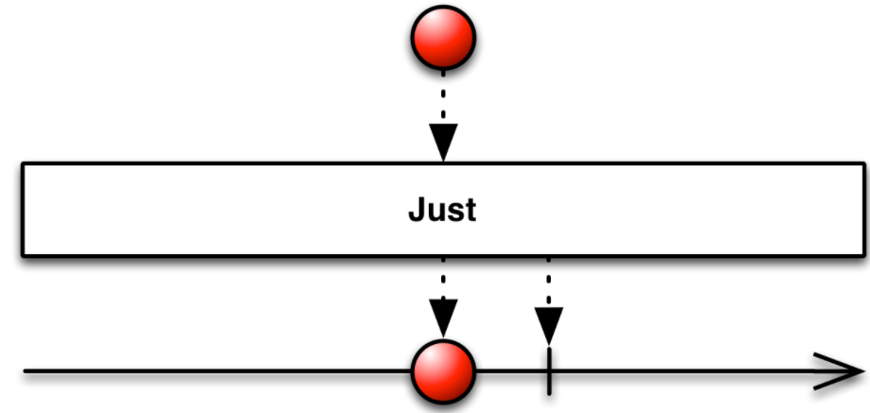
Creating / Just
Crear un Observable que emita un elemento en particular

Slide 16
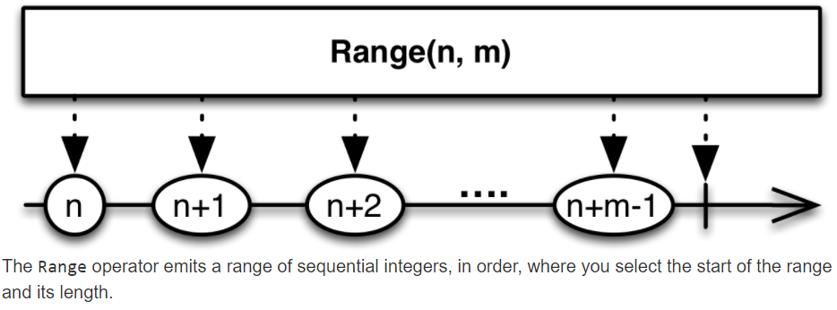
Creating / Range
Crear un Observable que emita un rango particular de enteros secuenciales

Slide 17
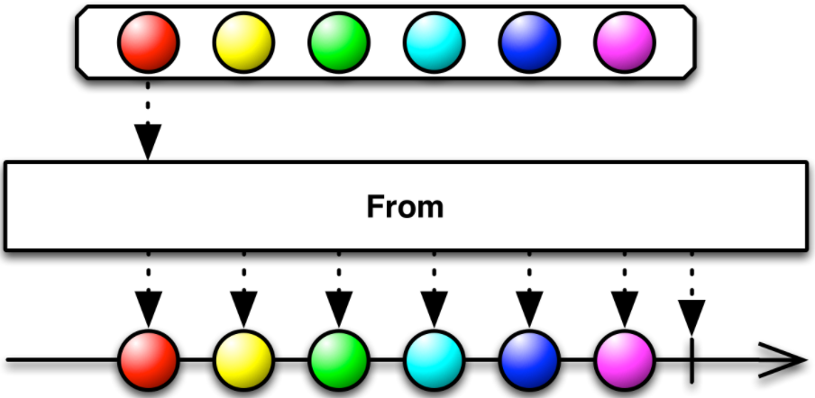
Creating / From
Convertir varios otros objetos y tipos de datos en Observables

Slide 18
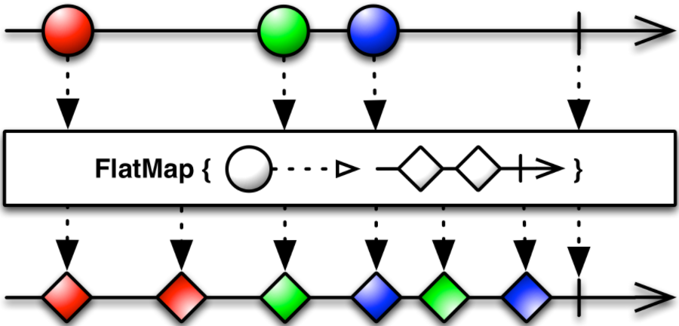
Transforming / FlatMap
Transformar los elementos emitidos por un Observable en Observables, luego aplanar las emisiones de esos en un solo Observable

Slide 19
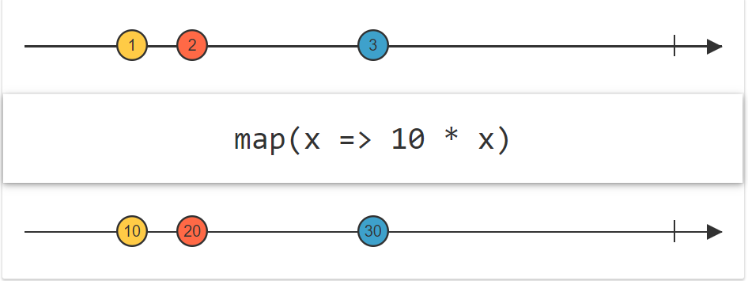
Transforming / Map
Transformar los elementos emitidos por un Observable aplicando una función a cada elemento

Slide 20
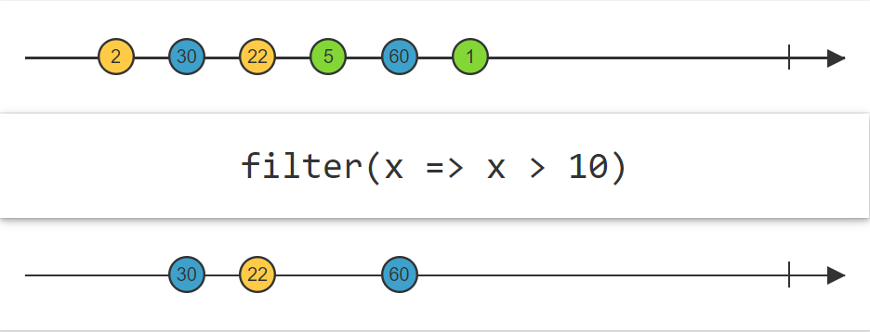
Filtering / Filter
Emitir solo aquellos elementos de un Observable que pasan una prueba de predicado

Slide 21
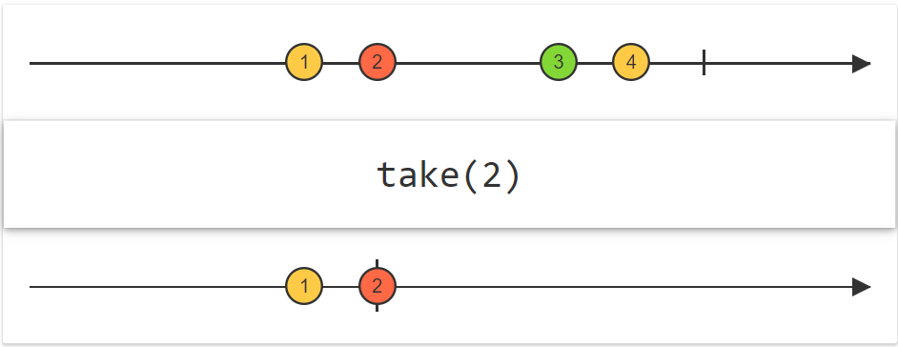
Filtering / Take
Emite solo los primeros n elementos emitidos por un Observable

Slide 22
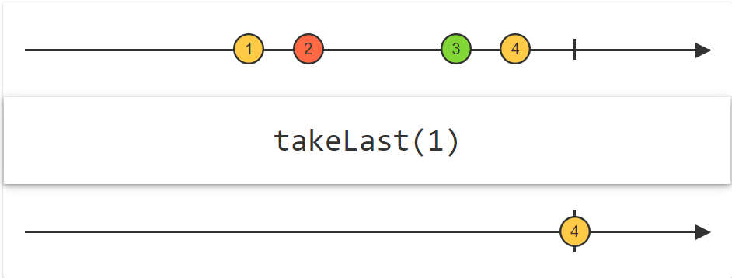
Filtering / TakeLast
Emite solo los n elementos finales emitidos por un Observable

Slide 23
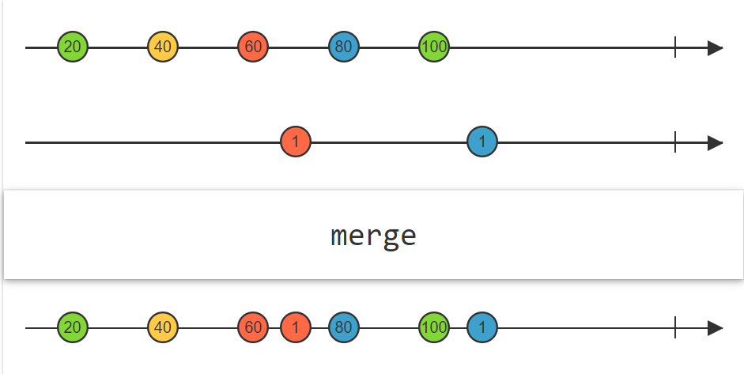
Combining / Merge
Combine múltiples Observables en uno fusionando sus emisiones

Slide 24
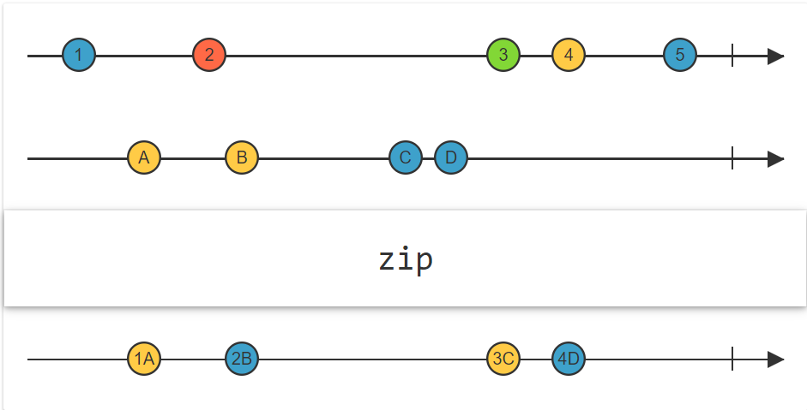
Combining / Zip
Combine las emisiones de múltiples Observables a través de una función específica y emita elementos únicos para cada combinación en función de los resultados de esta función.

Slide 25
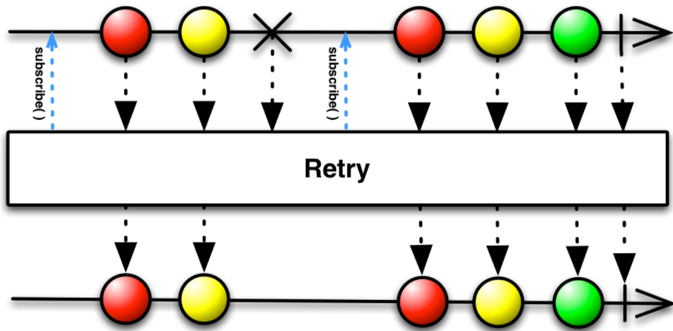
Error Handling / Retry
Si una fuente Observable emite un error, vuelva a suscribirse con la esperanza de que se complete sin errores.

Slide 26
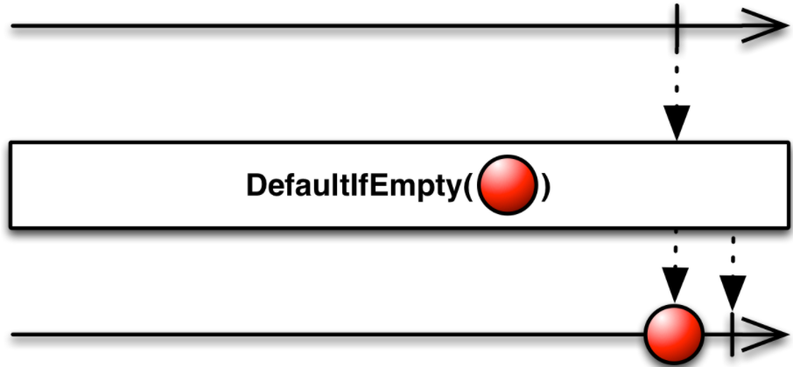
Conditional and Boolean / DefaultIfEmpty
Emitir elementos desde el Observable de origen, o un elemento predeterminado si el Observable de origen no emite nada

Slide 27
Demo

Slide 28
Spring WebFlux
Una de las características principales de Spring WebFlux es que tiene dos modelos de programación.
Controladores con anotaciones: Basado en las mismas anotaciones del modulo Spring Web esto significa que se puede usar las mismas anotaciones conocidas (Controller, *Mapping, RequestBody, etc.) pero con todo el soporte reactivo de reactor.

Slide 29
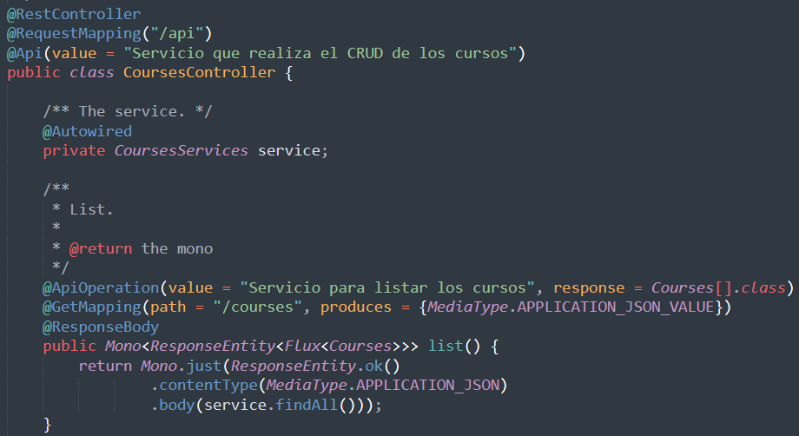
Ejemplo

Slide 30
Spring WebFlux
Endpoint Funcionales: Es un enfoque basado en la programación funcional que utiliza llamadas basadas en lambdas. Es necesario proporcionar el endpoint del router declarando un bean de tipo RouterFunction y un handler del endpoint que devuelve la respuesta con un tipo Mono o un tipo Flux.

Slide 31
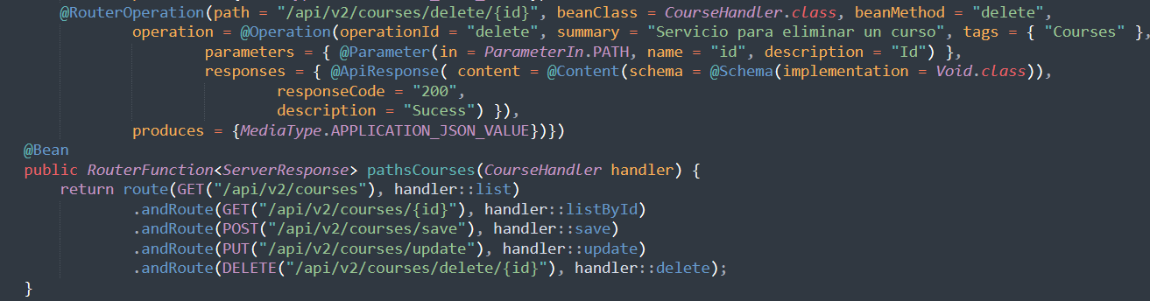
Ejemplo

Slide 32
Reactive Data
El equipo de Spring Data creó repositorios reactivos usando RxJava y Reactor. Estas abstracciones definen varios tipos de wrappers reactivos que facilitan las cosas al desarrollador entre las interfaces proporcionadas por Spring Data tenemos las siguientes:
ReactiveCrudRepository
ReactiveSortingRepository
RxJava2CrudRepostiroy
RxJava2SortingRepostory
https://spring.io/projects/spring-data-r2dbc

Slide 33
R2DBC
El proyecto de conectividad de base de datos relacionales reactiva (R2DBC) trae un API de programación reactiva para las bases de datos relacionales.
Basada en la especificación de Reactive Streams. R2BDC se basa en la especificación Reactive Streams que proporciona una API sin bloqueo totalmente reactiva.
Funciona con base de datos relacionales. A diferencia de la naturaleza de bloqueo de JDBC, R2DBC permite trabajar con base de datos SQL utilizando una API reactiva.

Slide 34
R2DBC
Soporte de soluciones escalables con Reactive Streams. R2DBC le permite pasar del modelo clásico de un subproceso por conexión a un enfoque mas potente y escalable.
Proporciona una especificación abierta. R2BDC es una especificación abierta y establece una interfaz de proveedor de servicios (SPI) para que los proveedores de controladores la implementen y los clientes la consuman.
https://r2dbc.io

Slide 35
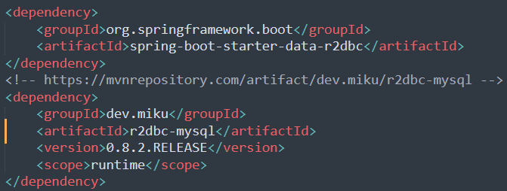
R2DBC - Dependencias

Slide 36
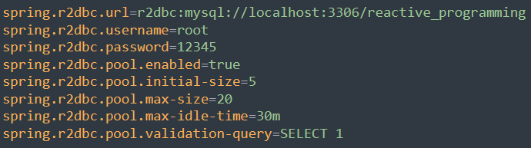
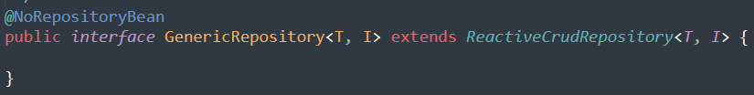
R2DBC - Configuración

Slide 37
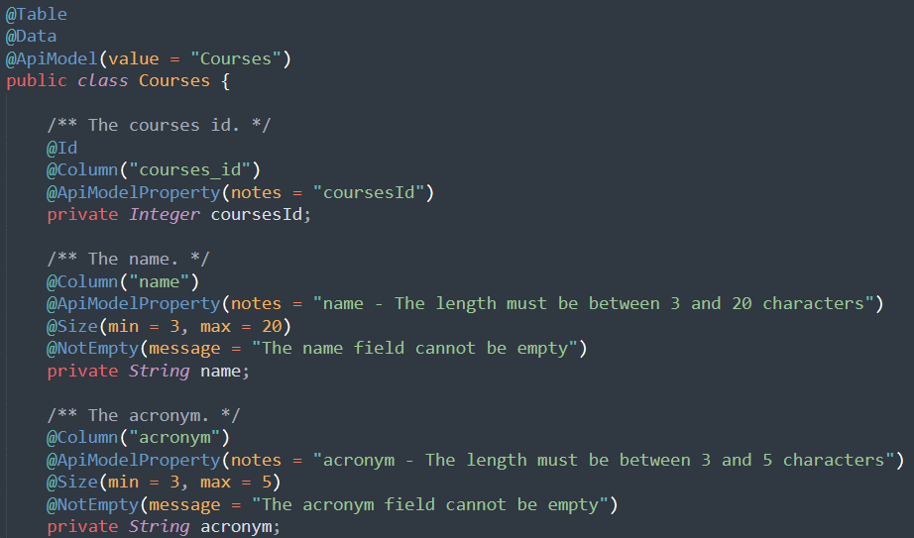
R2DBC - Modelo

Slide 38
Reactive Swagger
Swagger es un conjunto de herramientas de código abierto creadas en torno a la especificación OpenAPI que puede ayudarlo a diseñar, crear, documentar y consumir API REST. Ayuda a crear una documentación de API interactiva y como herramienta de prueba para las API. También proporciona una interfaz de usuario para probar sus API.
La Especificación OpenAPI (anteriormente Especificación Swagger) es un formato de descripción de API para API REST.
https://swagger.io/docs/specification/about

Slide 39
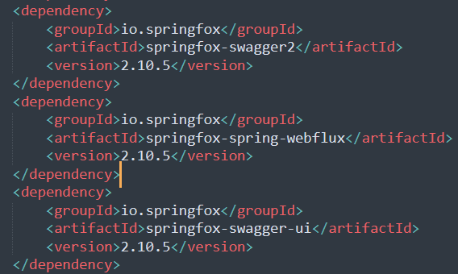
Reactive Swagger - Dependencias
Actualmente swagger es soportada por los dos enfoques de Spring WebFlux:
Enfoque por anotaciones

Slide 40
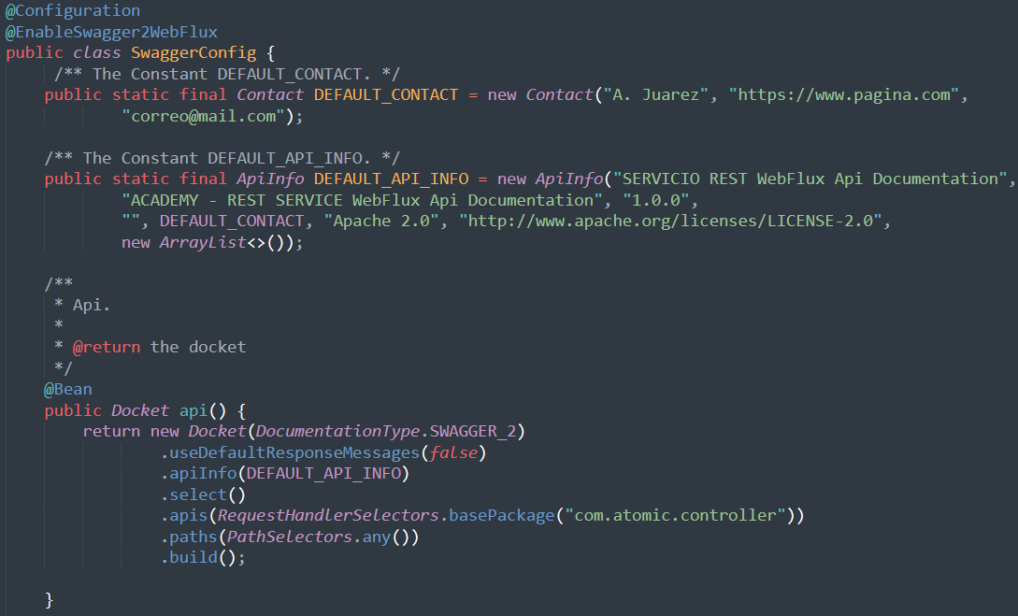
Reactive Swagger - Configuración
Enfoque por anotaciones

Slide 41
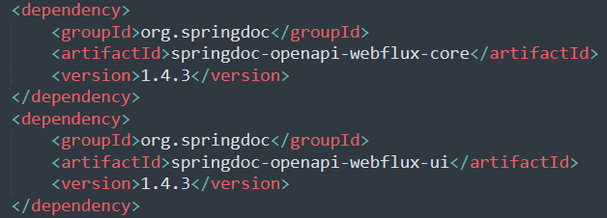
Reactive Swagger - Dependencias
Enfoque funcional

Slide 42
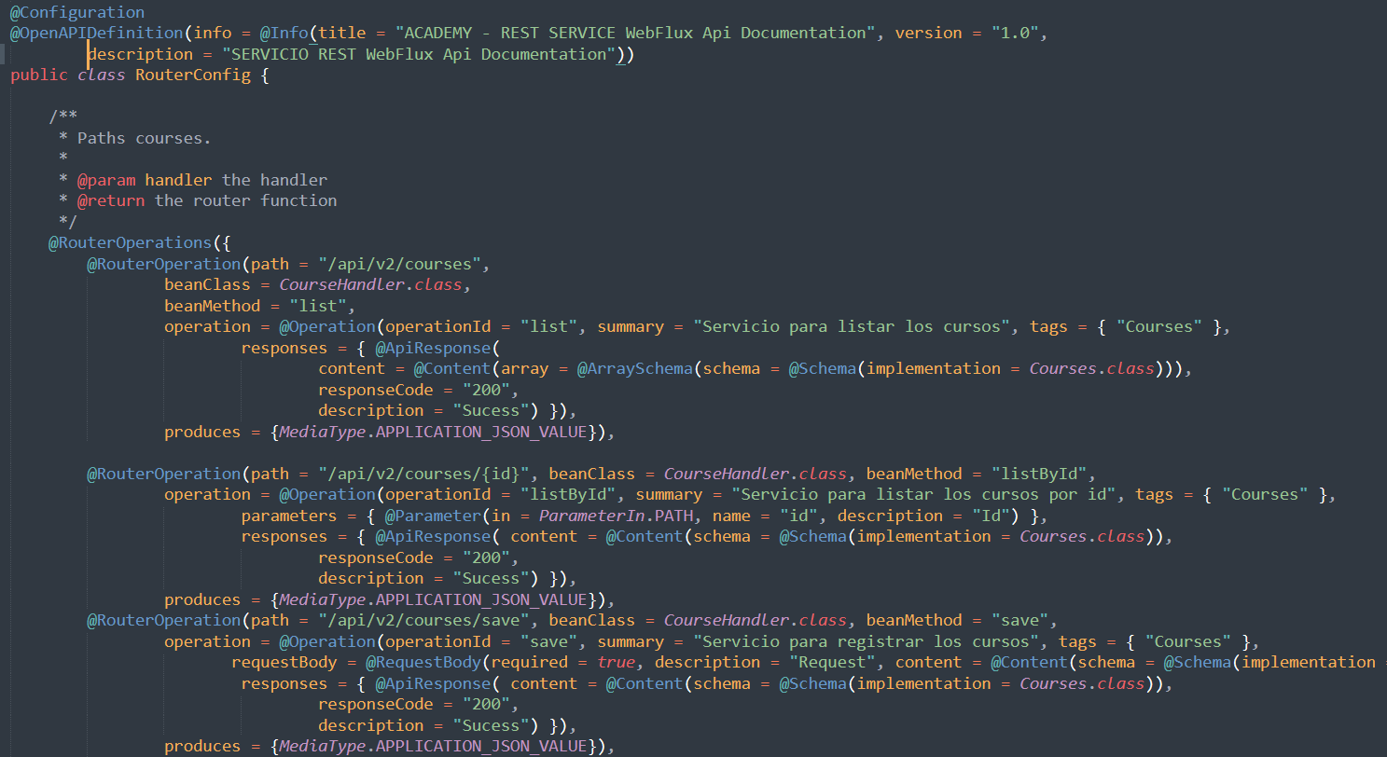
Reactive Swagger - Configuración
Enfoque funcional

Slide 43
Demo

Slide 44
WebClient
WebClient es una interfaz que representa el principal punto de entrada para realizar solicitudes web.
Se creó como parte del módulo Spring Web Reactive y reemplazará al clásico RestTemplate en estos escenarios. Además, el nuevo cliente es una solución reactiva sin bloqueo que funciona sobre el protocolo HTTP/1.1

Slide 45
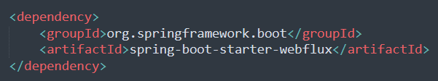
WebClient - Dependencias

Slide 46
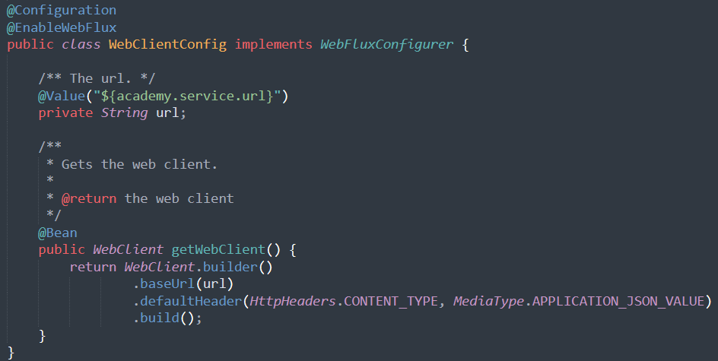
WebClient - Configuración

Slide 47
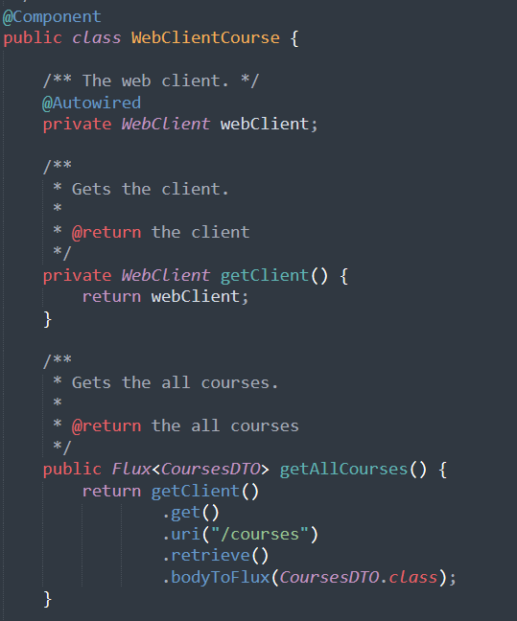
WebClient - Configuración

Slide 48
FeignClient
La Implementación de Feign le ofrece lo mejor de dos mundos juntos: la sintaxis concisa de Feign para escribir la API del lado del cliente en un cliente HTTP rápido, asíncrono y sin bloqueo de Spring WebClient.
https://github.com/Playtika/feign-reactive

Slide 49
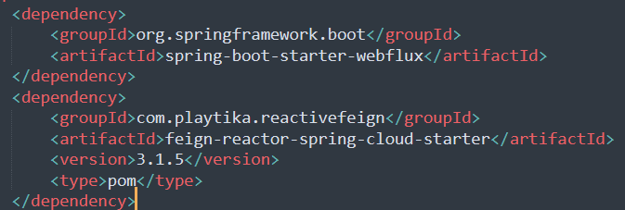
FeignClient - Dependencias

Slide 50
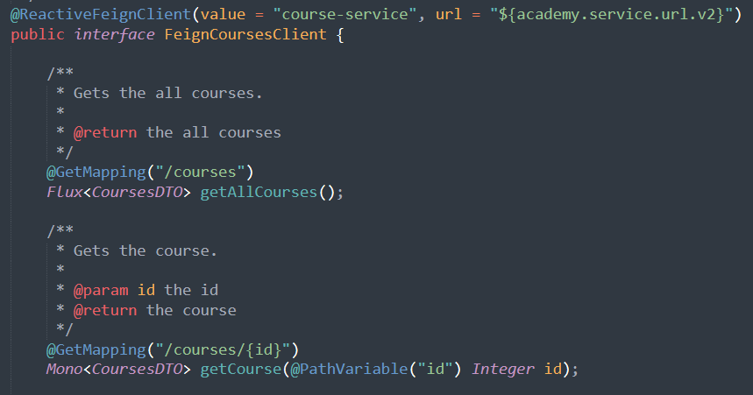
FeignClient – Configuración

Slide 51
Demo

Slide 52

Bibliografia
Pro Spring Boot 2. Felipe Gutierrez. Apress
Reactive Streams in Java. Adam L. Davis. Apress
Spring In Action. Craig Walls. Manning
Modern Java In Action. Raoul-Gabriel Urma, Mario Fusco, Alan Mycroft. Manning

